Slide 1
Objetivo
Desenvolver um sistema embarcado com conectividade Wi-Fi capaz de monitorar variáveis ambientais e grandezas elétricas, utilizando arquitetura multitarefa e comunicação com plataforma IoT.
Notes:
A solução proposta é composta por três camadas principais. A primeira é o hardware de aquisição, responsável pela coleta dos dados elétricos. A segunda é o firmware embarcado, que gerencia sensores, tarefas e comunicação. A terceira camada é a IoT, responsável pelo envio, armazenamento e visualização dos dados.

Slide 2
Objetivos Específicos
Implementar firmware em linguagem C utilizando o SDK oficial da Raspberry Pi Pico W;
Utilizar o sistema operacional FreeRTOS para gerenciamento das tarefas;
Integrar sensores ambientais de temperatura, umidade e luminosidade;
Implementar a leitura de grandezas elétricas por meio de protocolo Modbus RTU;
Exibir informações em tempo real em um display gráfico;
Estabelecer comunicação Wi-Fi estável;
Implementar comunicação MQTT;
Validar o funcionamento do sistema por meio de testes práticos.

Slide 3
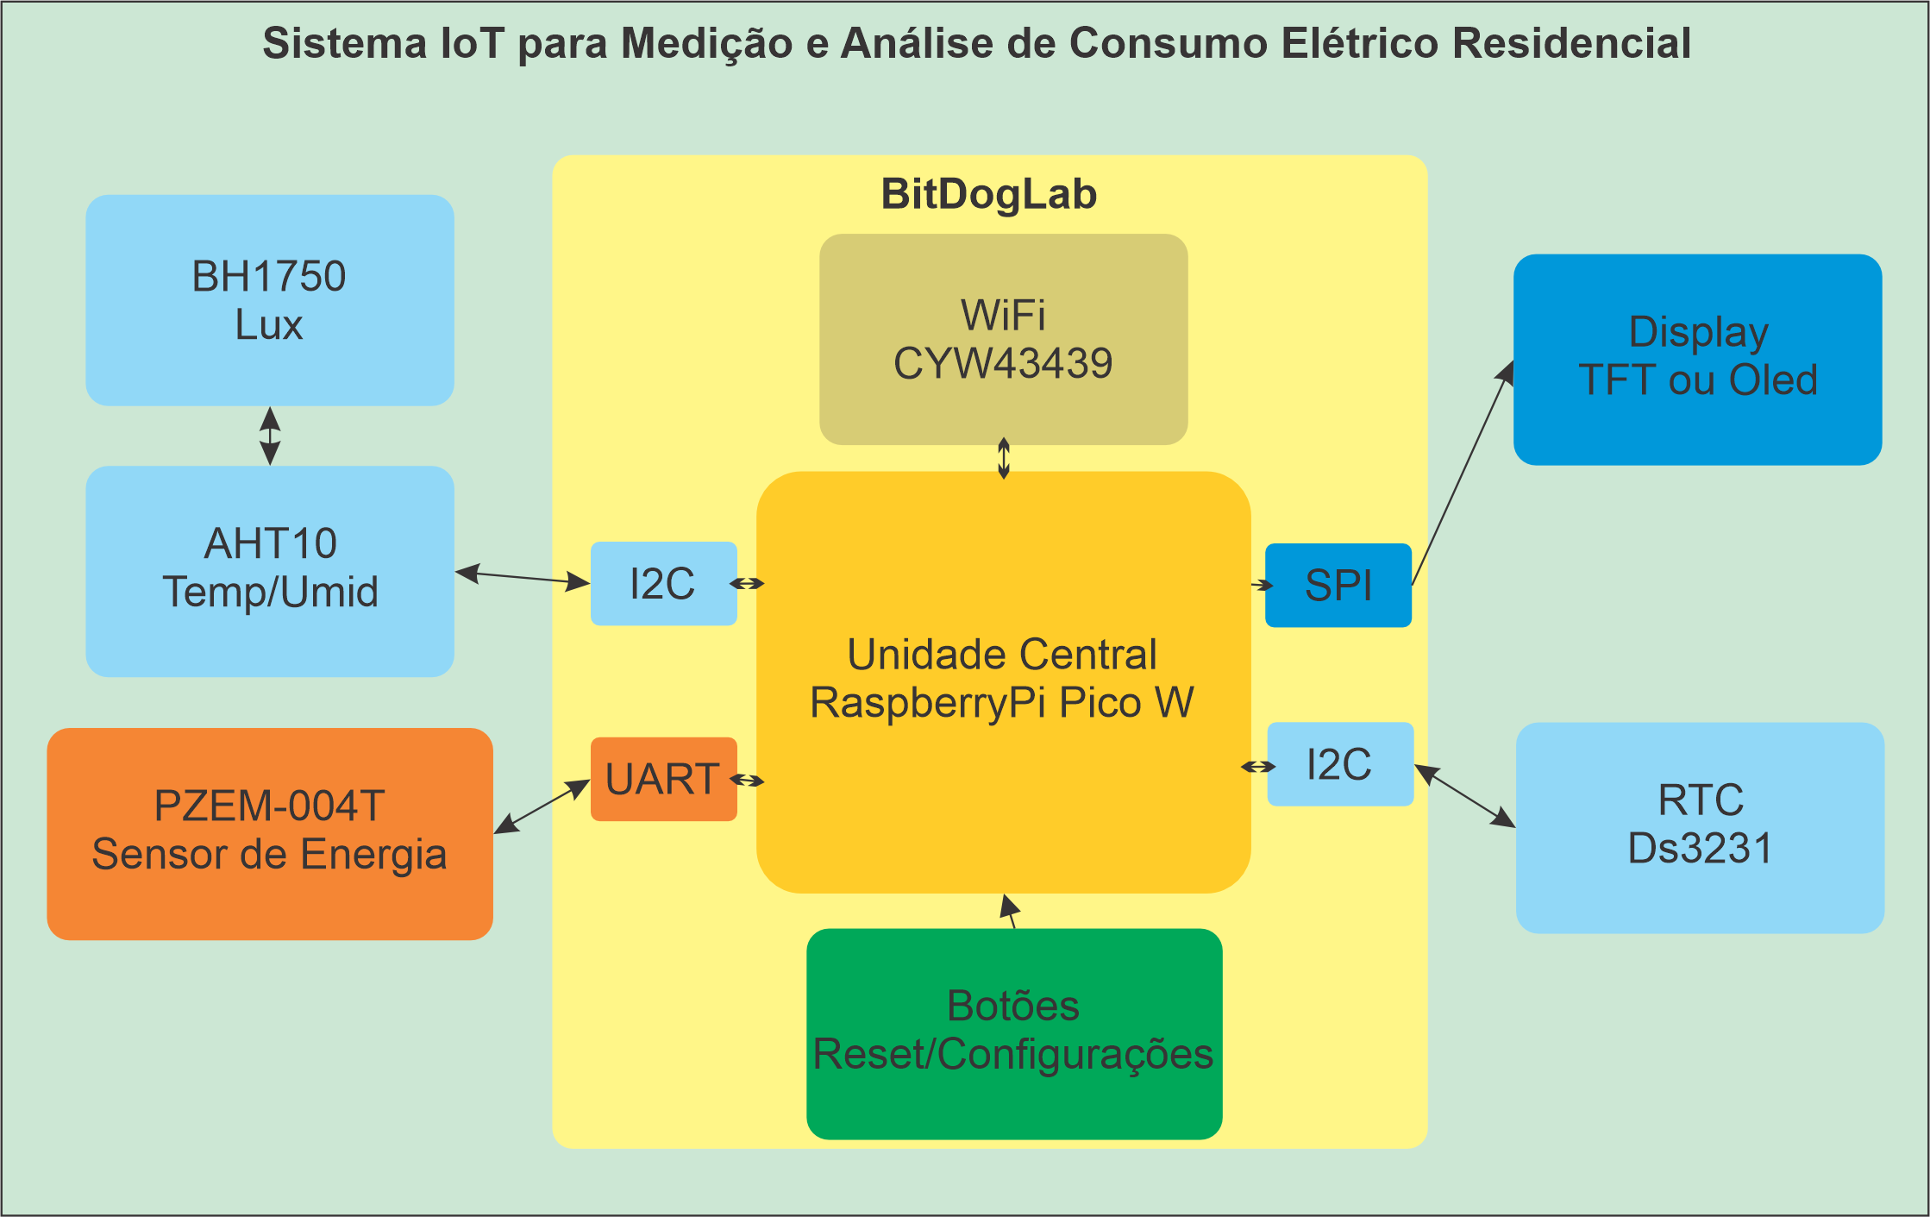
Hardware – Diagrama de blocos
O hardware é composto por uma Raspberry Pi Pico W como unidade central de processamento, sensores ambientais para medição de temperatura, umidade e luminosidade, um módulo de medição de energia elétrica, um display gráfico.
Notes:
O sistema utiliza a placa BitDogLab baseada no Raspberry Pi Pico W, que oferece capacidade de processamento e conectividade Wi-Fi integrada. Para a medição de energia elétrica, foi utilizado o módulo PZEM-004T versão 4.0, capaz de medir tensão, corrente, potência e energia acumulada. O sistema também conta com sensores auxiliares e um display para visualização local.

Slide 4
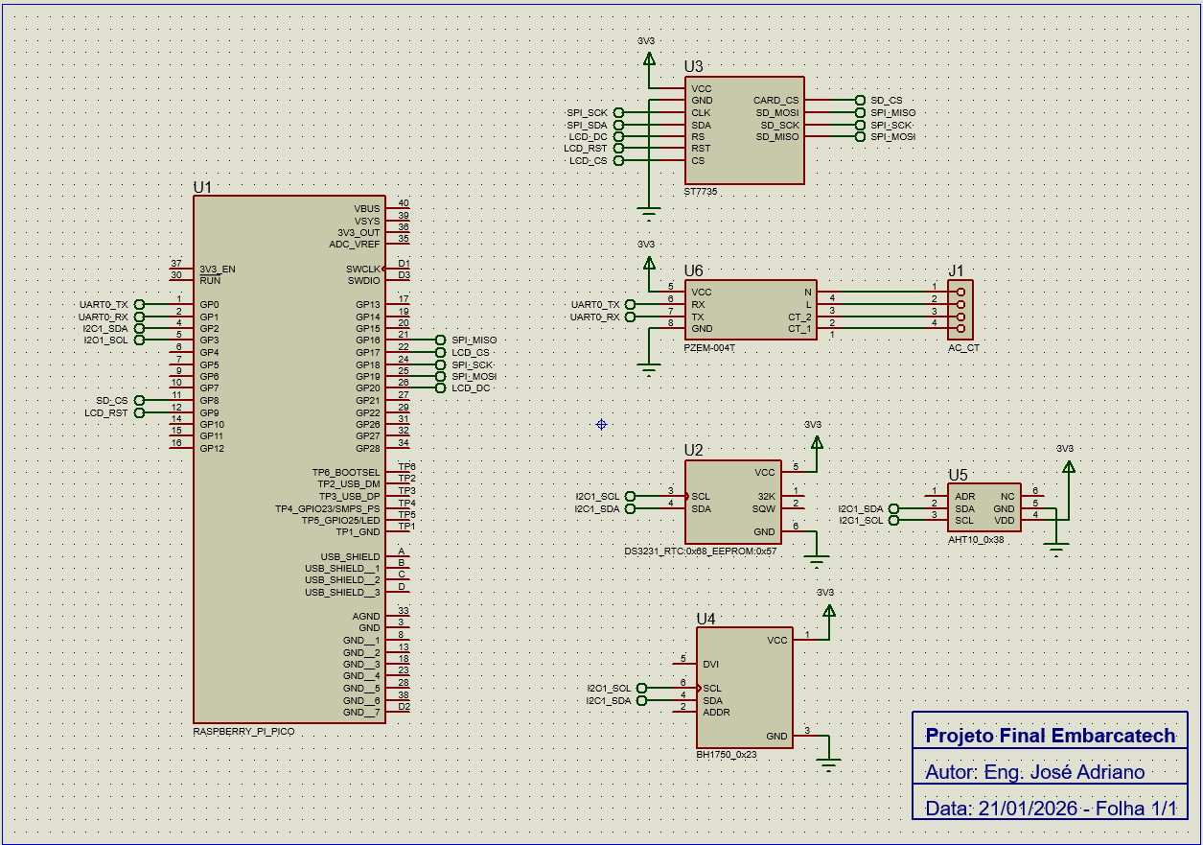
Hardware - Esquemático

Slide 5
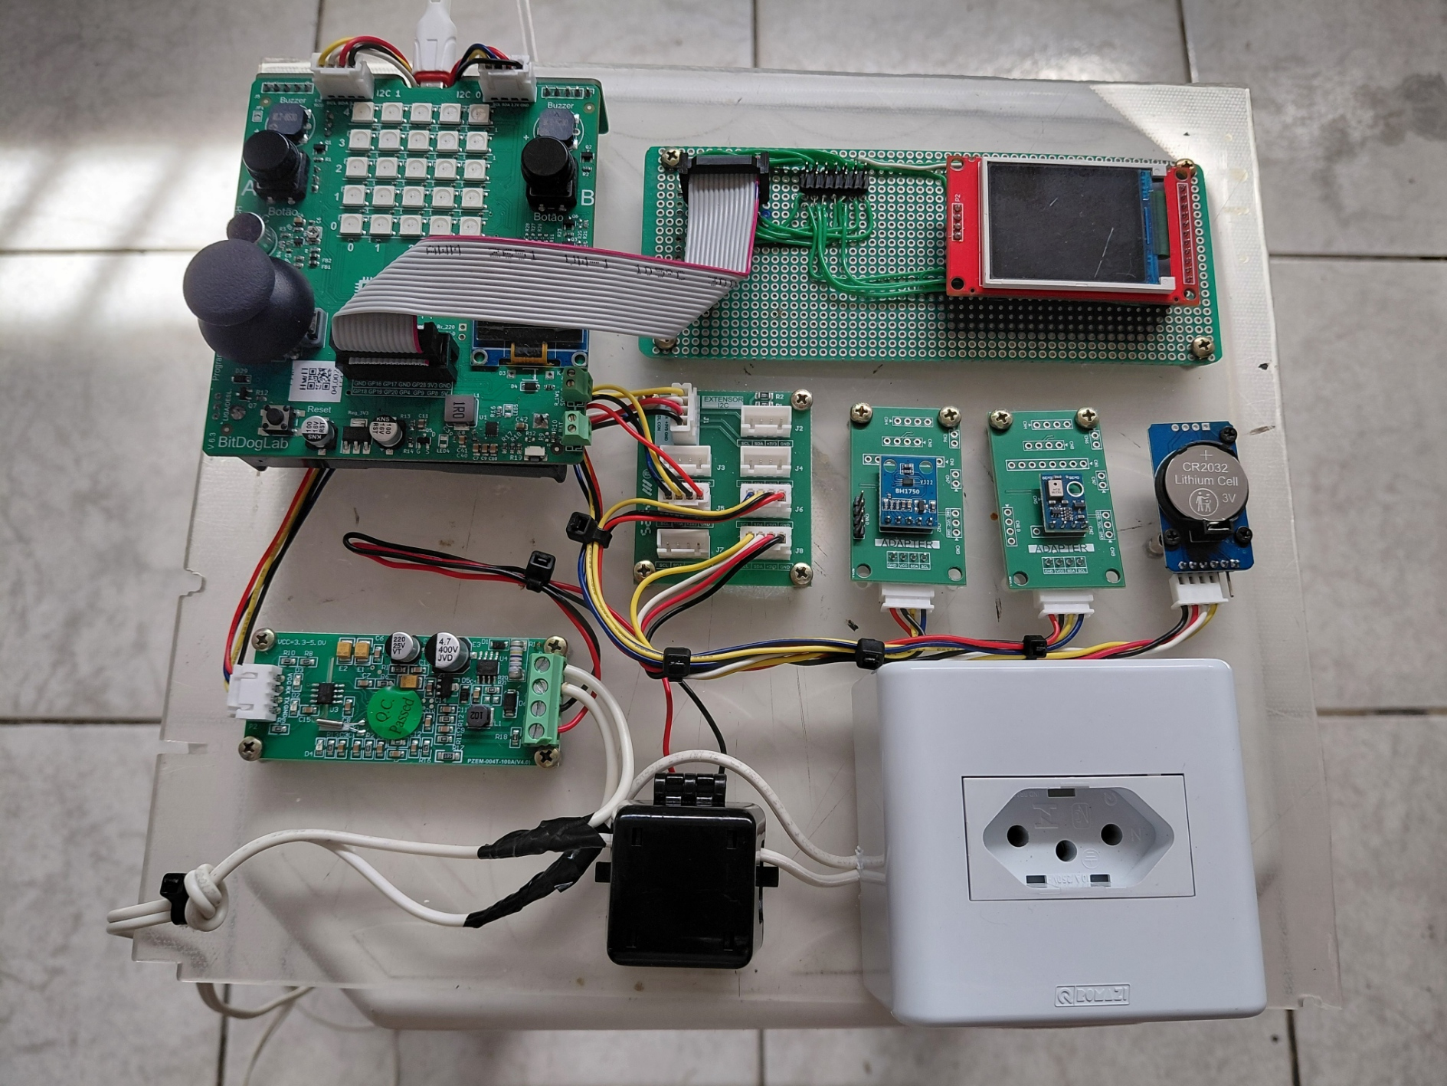
Hardware - Montagem

Slide 6
Firmware
O firmware foi estruturado seguindo uma abordagem modular, na qual cada funcionalidade do sistema é encapsulada em módulos independentes. Essa organização permite maior facilidade de manutenção, reutilização de código e expansão futura do sistema.
Módulo | Arquivo / Diretório | Responsabilidade
Inicialização do Sistema | main.c | Configuração do hardware, inicialização do FreeRTOS, criação das tarefas e início do escalonador.
Gerenciamento de Estado | system_state.c/.h | Armazena e fornece acesso controlado ao estado global do sistema, incluindo dados ambientais e elétricos.
Sensores Ambientais | lib/sensors/ | Implementa drivers e rotinas de leitura dos sensores de temperatura, umidade e luminosidade via I2C.
Medição de Energia | lib/pzem004t/ | Implementa a comunicação Modbus RTU com o módulo PZEM-004T para aquisição de grandezas elétricas.
Display Gráfico | lib/display/ | Controla a interface gráfica local, realizando a renderização das informações no display.
Comunicação MQTT | lib/mqtt_manager/ | Gerencia a conexão Wi-Fi, serialização dos dados e publicação no broker MQTT.
Servidor Web | webserver_task.c/.h | Implementa o servidor HTTP embarcado, páginas HTML, autenticação, controle de sessão e endpoints REST-like.
Autenticação e Segurança | auth_storage.c/.h | Gerencia credenciais de acesso, realizando hash SHA-256 e armazenamento seguro na EEPROM do RTC.
Criptografia | sha256.c/.h | Implementa o algoritmo criptográfico SHA-256 utilizado para proteção das senhas.
RTC e EEPROM | rtc_service.c/.h | Controla data e hora do sistema e armazenamento persistente de dados críticos na EEPROM do módulo RTC.
Notes:
O firmware foi desenvolvido em linguagem C utilizando o SDK oficial do Raspberry Pi Pico W e o sistema operacional FreeRTOS. A aplicação é dividida em tarefas independentes, responsáveis pela leitura dos sensores, atualização da interface gráfica e envio dos dados via MQTT. Essa abordagem garante modularidade, organização e facilidade de manutenção.

Slide 7
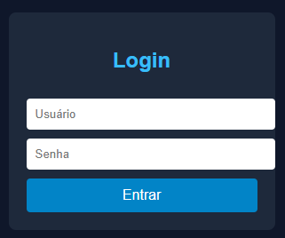
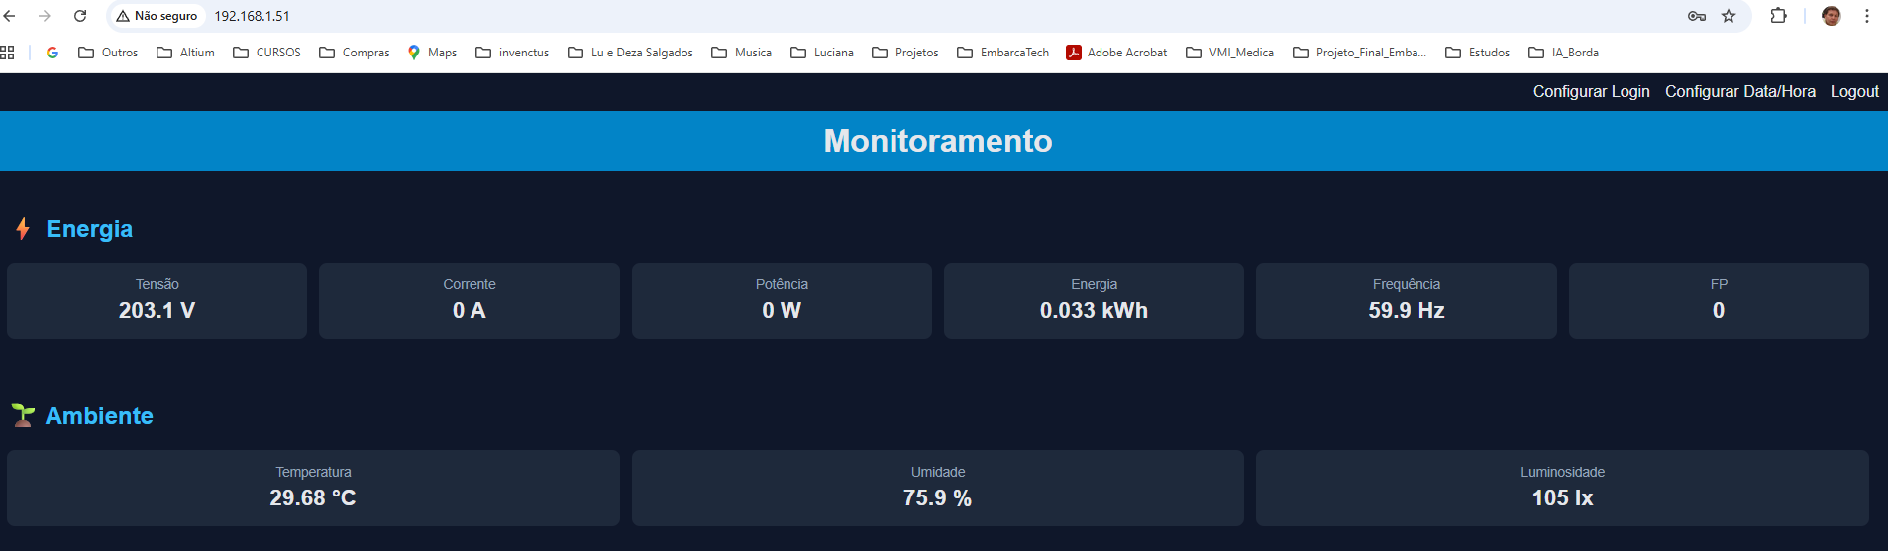
Servidor WEB
Notes:
O servidor web executa como uma tarefa dedicada do FreeRTOS, sendo responsável por atender requisições HTTP, disponibilizar páginas HTML estáticas e fornecer dados dinâmicos no formato JSON. Por meio dessa interface, o usuário pode visualizar em tempo real as grandezas elétricas e ambientais, além de realizar configurações do sistema, como ajuste de data e hora do RTC e gerenciamento das credenciais de acesso.
Para garantir a segurança do acesso, o servidor web implementa um mecanismo de autenticação baseado em usuário e senha, associado a um controle de sessão com tempo de expiração. Dessa forma, somente usuários autenticados podem acessar as páginas de configuração e os endpoints de dados sensíveis.

Slide 8
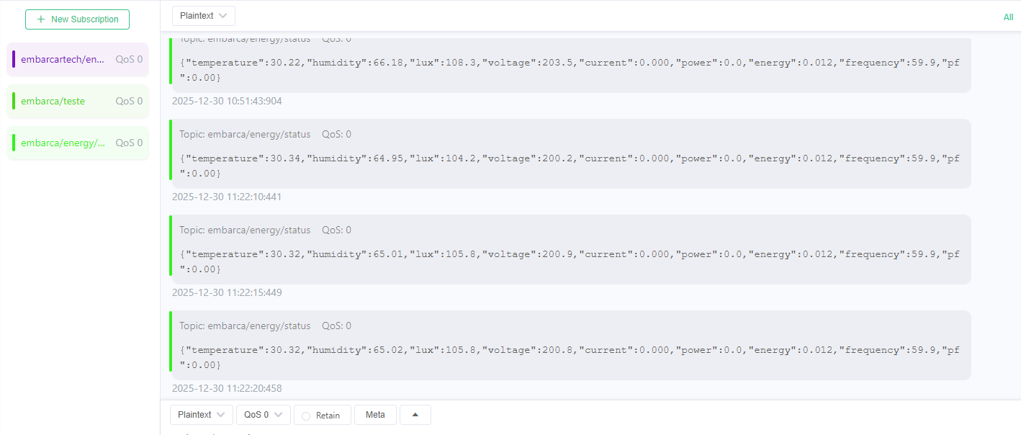
IoT
A camada IoT é responsável pela transmissão dos dados coletados para a nuvem, utilizando o protocolo MQTT. Os dados são publicados periodicamente em tópicos específicos, permitindo sua visualização em dashboards e armazenamento para análise histórica.
Notes:
A comunicação com a nuvem é realizada por meio do protocolo MQTT, amplamente utilizado em aplicações IoT. Os dados coletados são enviados periodicamente via Wi-Fi, permitindo o acompanhamento remoto em tempo real e a criação de históricos de consumo.

Slide 9
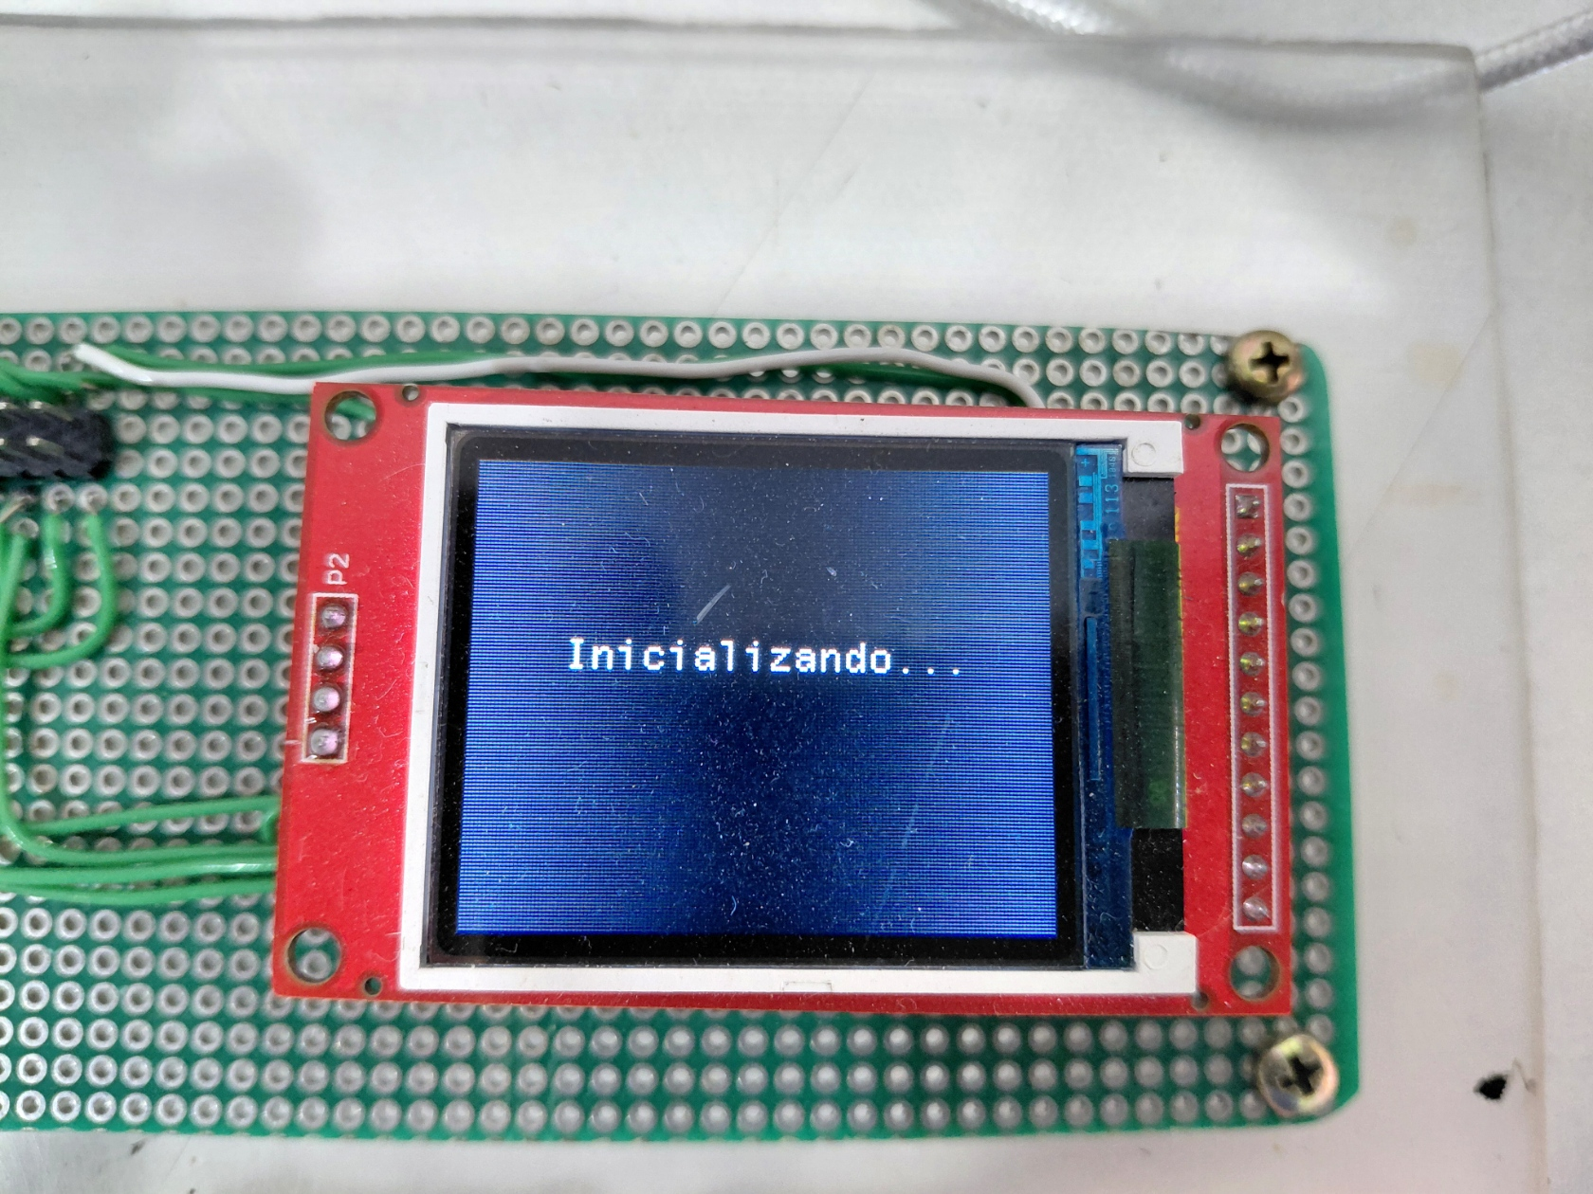
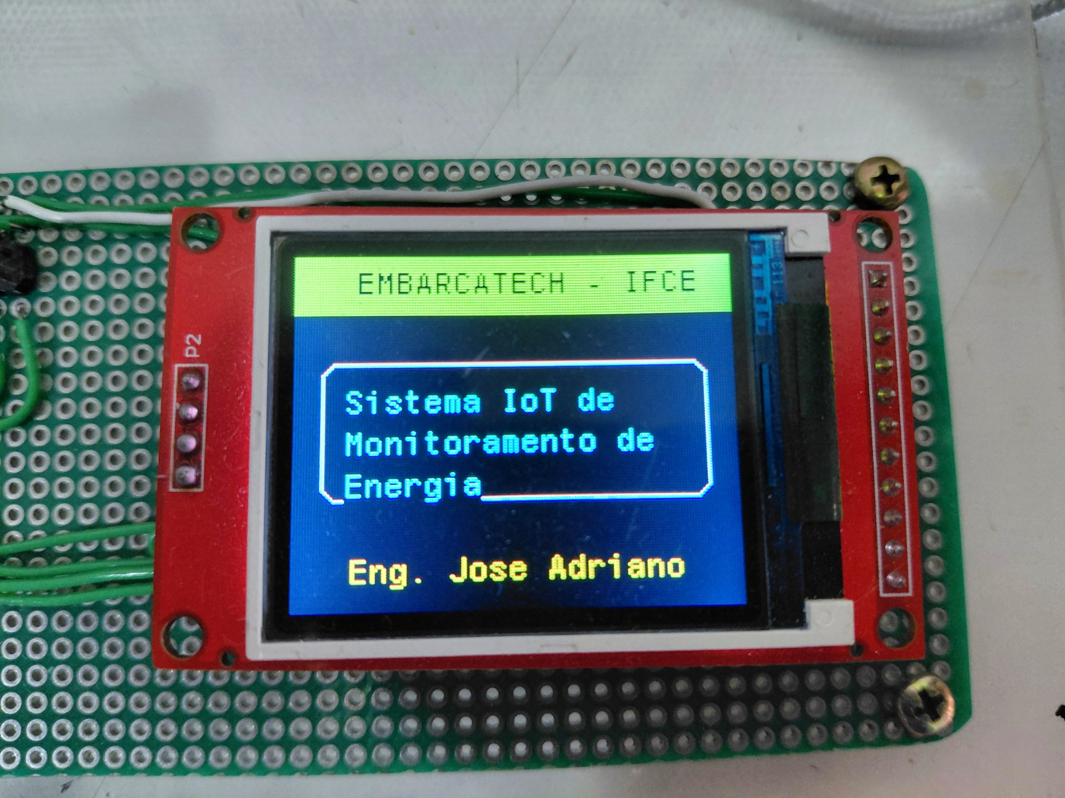
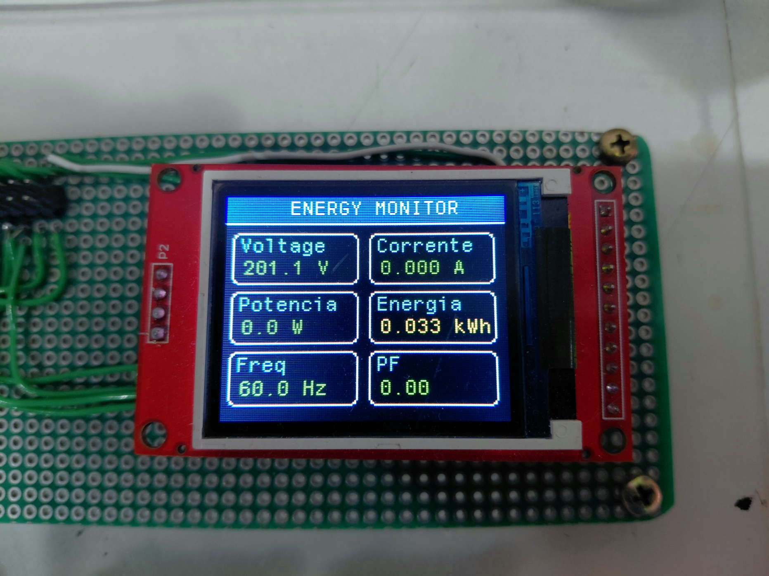
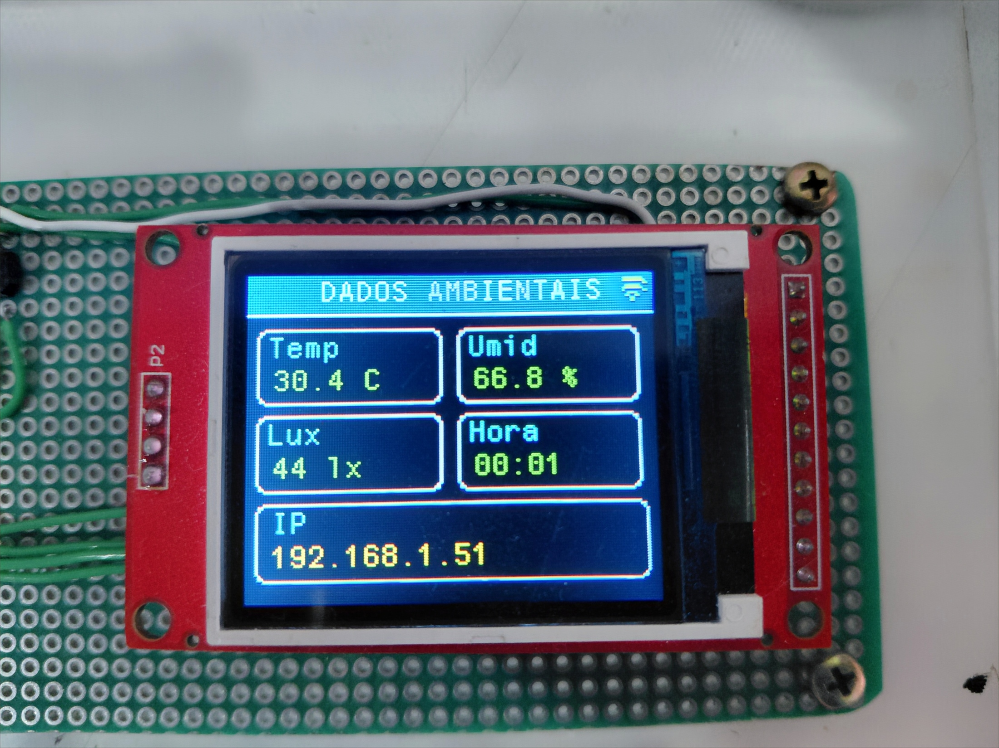
Funcionamento

